Slide 1
여러 가지 조건에서의 종이비행기 날리기
제주북초등학교
6학년 심화반
김학선
지도교사 : 고동림 선생님

Slide 2
차례
주제선정 동기
탐구 기간 및 탐구 목적
이론적 배경
탐구 문제
탐구 과정
탐구 결과
결론
프로젝트를 마치며…
참고 문헌

Slide 3
주제선정 동기
나는 우리 반 친구들이 종이비행기로 누가 더 멀리 가나 그런 놀이를 하고 있다가 마침, 영재 산출물 계기로 어떻게 하면 ‘종이비행기가 잘 날 수 있을까?’ 하는 호기심이 생겼다. 그래서 나는 ‘종이비행기가 어떤 조건에서 잘 날 수 있을지?’에 대해서 더 탐구하고자 이 주제를 선정하였다.

Slide 4
탐구 기간 및 탐구 목적
탐구 기간
2012년 12월 22일~ 2013년 1월 6일
탐구 목적
종이비행기의 단단함의 따른 비행거리 측정하기
종이비행기의 날개 폭의 차이 따른 활공시간 측정 하기
종이비행기 날개 모양의 따른 비행거리와 활공시간 측정하기

Slide 5
탐구 문제
종이비행기가 잘 날기 위한 조건에 대해 알아본다.
종이비행기 나는원리를 알아본다.

Slide 6
이론적 배경-종이비행기 나는 원리
종이비행기는 손에서 던져진 힘에 의해 관성으로 날아가고 넓은 날개와 가벼운 재료로 상승기류나 바람을 타면 추진력을 얻기도 하고 공기의 압력 차 때문에 생기는 양력에 의해 날아간다.

Slide 7
이론적 배경-관성이란?
관성이란 물체가 본인이 가지고 있는 에너지나 모양을 그대로 가지고 있을려는 힘을 말한다.
예)
1. 차가 달리다가 갑자기 브레이크를 밟아 멈추었을 때 차에 탔던 모든 사람들이 몸이 앞으로 가게 된다.
(앞으로 계속 갈려는 관성이 있어서.)
2. 두루마리 휴지가 끊어지는 경우
(정지 관성을 이기지 못하고 끊어 진것.)

Slide 8
이론적 배경- 양력이란?
유체 속의 물체가 수직 방향으로 받는 힘이다. 이 힘은 높은 압력에서 낮은 압력쪽으로 생기며, 유체에 닿은 물체를 밀어 내리려는 힘에 대한 반작용이다.
쉽게 말해 양력은 ‘물체를 위로 들어올리는 힘’이다.

Slide 9
가설 설정-실험(1)
얇은 종이로 만든 비행기보다 두꺼운 종이로 만든 종이비행기가 더 멀리 날아 갈 것 같다.

Slide 10
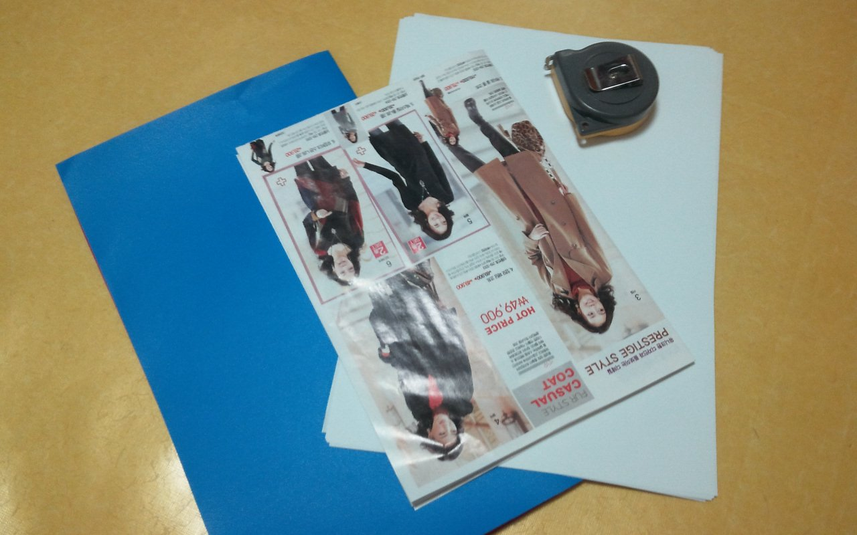
준비물
A4용지
잡지
하드보드지
줄자
초시계
색종이

Slide 11
탐구의 실제(1)-탐구 방법
각각 다른 종이로 같은 종이비행기를 접는다.
각각 다른 종이의 비행기로 실내에서 날려본다.
날린 종이 비행기들의 이동거리를 재본다.

Slide 12
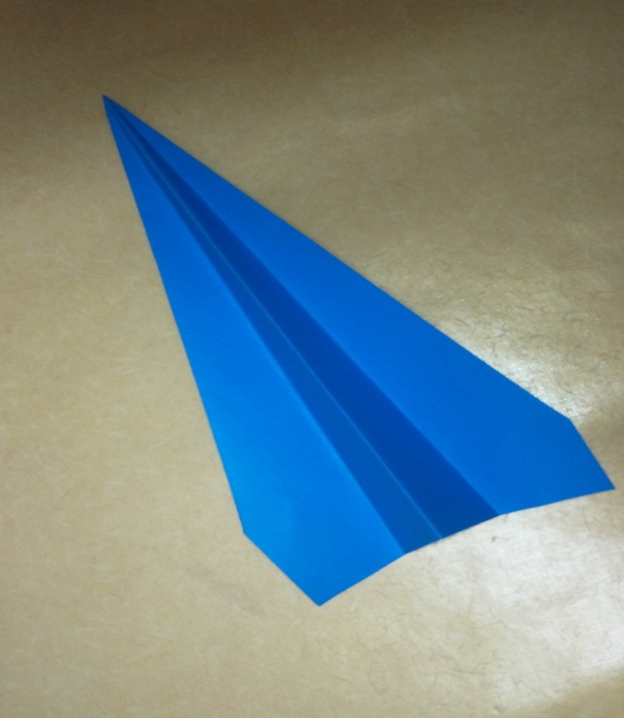
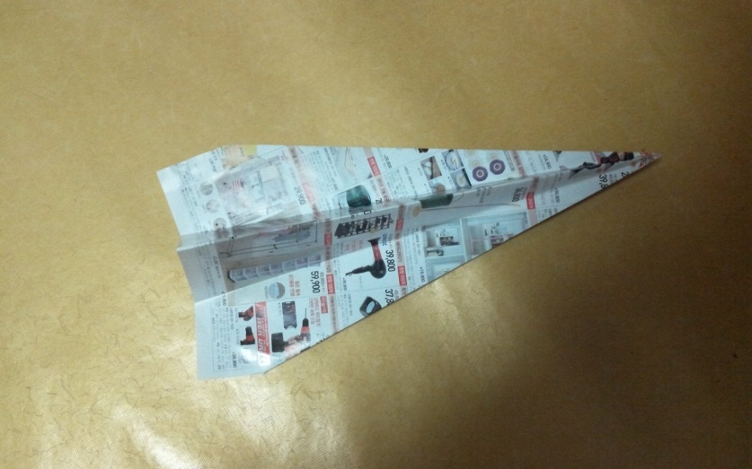
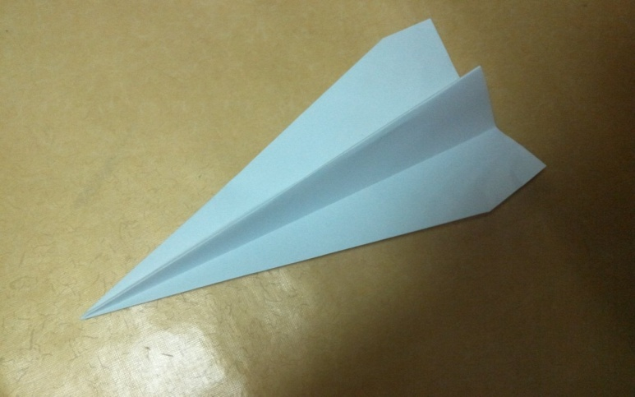
탐구의 실제(1)-탐구 과정
잡지로 만든 종이비행기
하드보드지로 만든 종이비행기
A4용지로 만든 종이비행기

Slide 13
탐구 결과(1)
날린 횟수 | 1 | 2 | 3 | 4 | 5 | 가장 멀리 날아간 거리와 가장 적게 날아간 거리를 제외한 평균
A4용지 | 4.2 | 4.1 | 3.9 | 4.6 | 5.2 | 4.3
잡지 | 5.8 | 6.1 | 5.4 | 5.6 | 6.3 | 5.8333….
하드보드지 | 3.5 | 4.4 | 3.9 | 3.2 | 2.9 | 3.5333…..
단위 : M

Slide 14
가설 설정-실험(2)
종이비행기 날개 폭이 좁은 것보다 넓은 것이 더 멀리 날아 갈 것 같다.

Slide 15
탐구의 실제(2) –탐구 방법
같은 종이로 비행기 날개의 폭이 다른 종이비행기를 똑같이 접는다.
각각 날개의 폭이 다른 종이비행기로 옥상에서 날려본다.
날린 종이비행기의 활공시간을 재어본다.

Slide 16
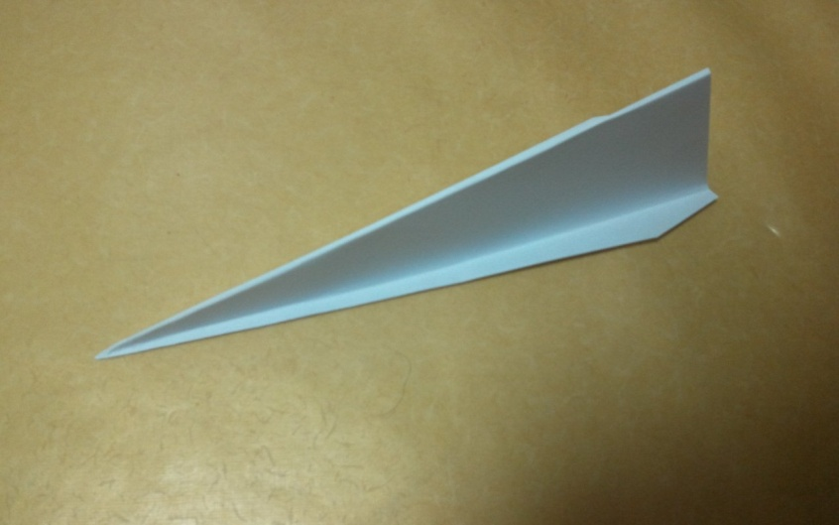
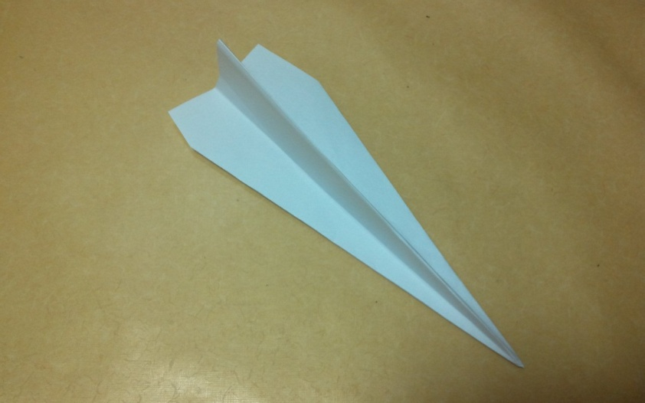
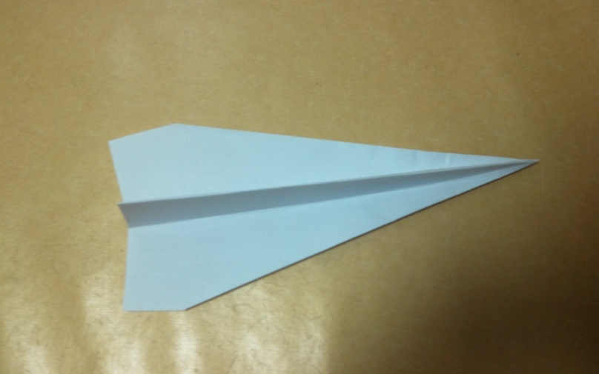
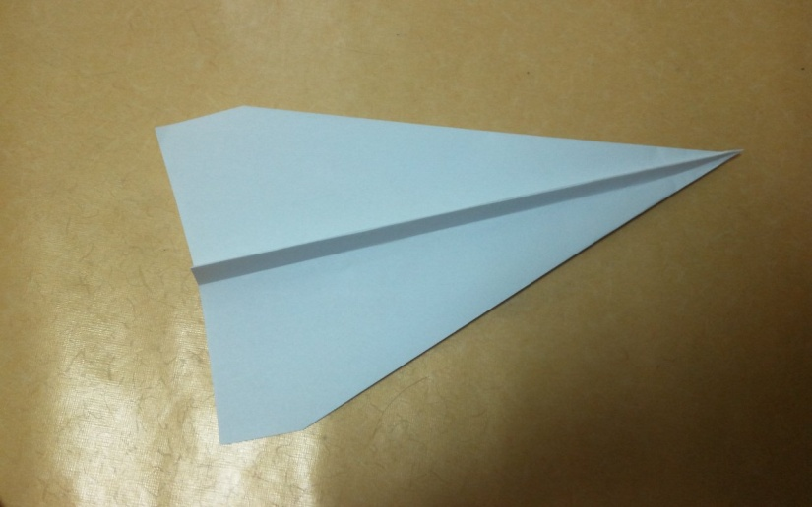
탐구의 실제(2)-탐구 과정
폭 2cm
폭 4cm
폭 6cm
폭 8cm

Slide 17
탐구 결과(2)
날린 횟수 | 1 | 2 | 3 | 4 | 5 | 가장 많이 활공한 시간과 가장 적게 활공한 시간을 제외한 평균
폭2cm | 3 | 3.2 | 3.1 | 2.80 | 3.5 | 3.07
폭4cm | 3.4 | 3.6 | 3.2 | 3.3 | 3.8 | 3.43….
폭6cm | 3.8 | 3.4 | 4 | 3.6 | 3.7 | 3.71
폭8cm | 3.7 | 3.9 | 4.1 | 4.2 | 4.1 | 4.01….
단위 : 초

Slide 18
가설 설정-실험(3)
종이비행기 날개가 삼각형이 양력을 더 잘 받아 가장 멀리 또, 가장 많이 날 것 같다.

Slide 19
탐구의 실제(3)-탐구 방법
같은 종이로 비행기 날개의 모양이 다른 종이비행기를 접는다.
각각 날개의 모양이 다르고 종이비행기로 실내에서 날려본다.
날린 종이비행기의 활공시간과 비행거리를 재어본다.

Slide 20
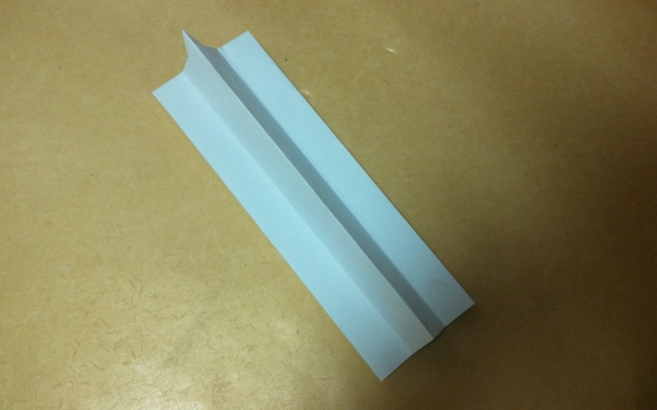
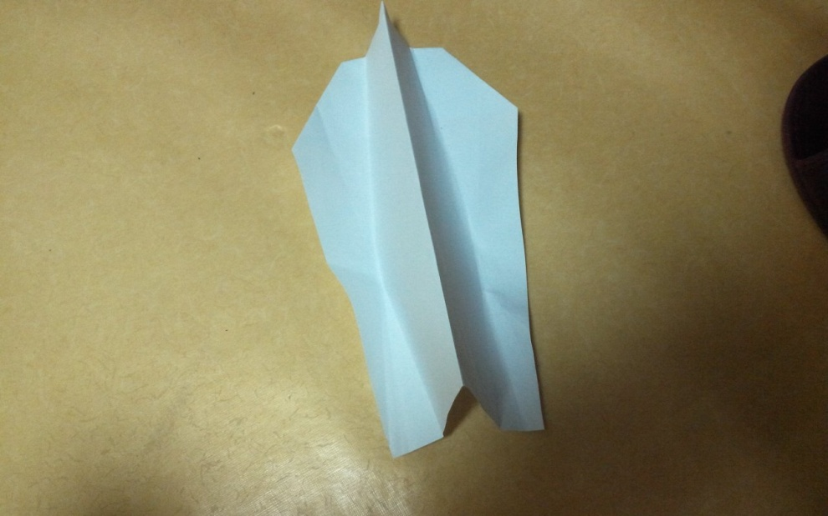
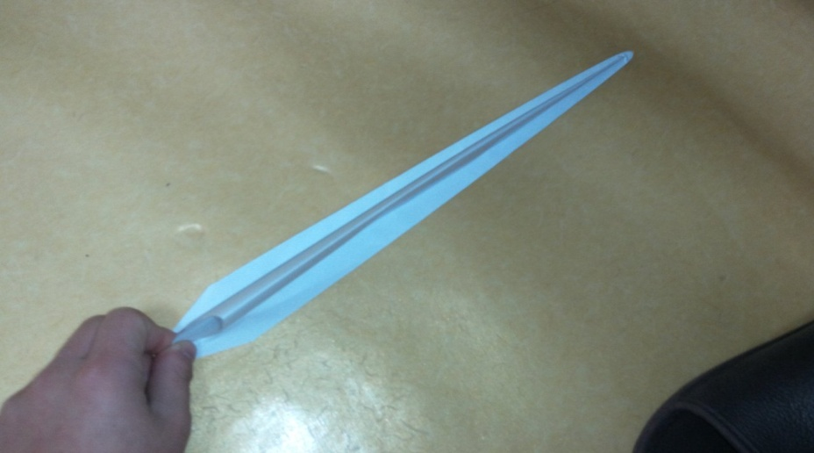
탐구의 실제(3)-탐구 과정
사각형 종이비행기
오각형 종이비행기
삼각형 종이비행기

Slide 21
탐구 결과(3)-활공 시간
날린 횟수 | 1 | 2 | 3 | 4 | 5 | 가장 멀리 활공한 시간과 가장 적게 활공한 시간을 제외한 평균
삼각형 | 1.9 | 1.8 | 1.9 | 1.6 | 1.1 | 1.7666..7
사각형 | 2.1 | 1.4 | 1.7 | 1.9 | 1.8 | 1.8
오각형 | 1.1 | 1.1 | 1.1 | 0.9 | 1.2 | 1.1
단위 : 초

Slide 22
탐구 결과(3)-비행 거리
날린 횟수 | 1 | 2 | 3 | 4 | 5 | 가장 멀리 날아간 거리와 가장 적게 날아간 거리를 제외한 평균
삼각형 | 3.1 | 2.9 | 3.6 | 2.4 | 2.4 | 2.8…
사각형 | 1.8 | 1.6 | 1.6 | 1.5 | 1.4 | 1.566666…7
오각형 | 1.2 | 0.9 | 1.1 | 1.1 | 1.2 | 1.13333
단위 : M

Slide 23
결론
종이비행기 단단함에 따라 날라가는 첫 번째 실험에서 내가 세운 가설이 틀렸다. 종이비행기는 바람이 안부는 곳 에서는 얇은 종이로 접은 종이비행기가 더 잘 날라가고, 바람의 영향을 받는 곳 에서는 단단한 재질의 종이비행기가 더 잘 날라간다.
두 번째 실험에서는 종이비행기 날개의 폭의 따라 활공시간을 재는 실험에서 이번에는 내가 세운 가설과 맞았다. 종이비행기의 폭이 넓을수록 종이비행기는 양력을 잘 받아 더 많이 난다.
세 번째 실험에서는 내가 세운 가설과 같이 종이비행기는 삼각형 형태의 종이비행기가 잘 난다.
그러므로 종이비행기는 날개가 넓어야 하고 단단한 재질의 재료로 만들고 삼각형 형태의 종이비행기가 잘 날라간다.

Slide 24
오차 분석
던지는 힘의 세기를 정확히 알 수 없어서 정확한 실험은 하지 못했다.
실험(2)에서 바람의 영향을 받아서 정확한 실험을 못했다.

Slide 25
프로젝트를 마치며..
일단 프로젝트를 마치니까 기분이 편안하고 좋다. 이번 프로젝트를 만들면서 비행기의 대해 한층 더 알아볼 수 있어서 좋았다. 그런데 던지는 힘의 양 조절 하는 것에 정확하지 않아 많이 아쉬웠다. 그리고 이번 프로젝트가 다른 주제보다 쉬워서 아쉽다. 만약 다음 번에도 이런 기회가 생긴다면 나는 좀 더 어렵고 깊게 나아가고 싶다.

Slide 26
참고 문헌
http://blog.naver.com/sam2934/100093255639
네이버 지식in
네이버 백과사전

